Slide 1
Сервировка стола

Slide 2
История сервировки стола в Европе

Slide 3
Сервировка (фр. servir — обслуживать) — это подготовка стола к завтраку, обеду, ужину, праздничному застолью, банкету-фуршету, банкету-коктейлю, чайной церемонии.

Slide 4
Цель сервировки— создать удобства гостям в процессе приема пищи, способствовать установлению хорошего настроения, выразить свое внимание и доброжелательность.

Slide 5
Основные правила сервировки стола
- Вначале накрывают стол скатертью, которая должна быть безупречно чистой и отглаженной. Желательно, чтобы концы скатерти свисали равномерно со всех сторон стола примерно на 25-30 см, а углы скатерти должны закрывать ножки стола.

Slide 6
После этого расставляют тарелки. Рекомендуется их не только хорошо вымыть и протереть, но даже отполировать до блеска полотенцем или салфеткой.
Столовые приборы раскладывают сразу после расстановки тарелок. Если присутствует большое количество ножей, вилок и ложек, то начинают с приборов для главного блюда.

Slide 7
-Теперь очередь стеклянной (хрустальной) посуды. Для каждого напитка существует свой предмет сервировки.
-Салфетка — непременный атрибут сервировки стола, который раскладывается сразу после размещения на столе посуды из стекла (хрусталя). Существует множество способов свертывания салфеток, как простых, так и требующих определенного мастерства.

Slide 8
-Завершающим аккордом сервировки стола служит расставление приборов со специями, ваз с цветами и других декоративных элементов.
- И, конечно же, праздничную завершенность столу придадут только цветы. Растения должны быть безупречно чисты, нельзя допускать, чтобы на стол осыпались лепестки, листья и пыльца.

Slide 9
Примеры сервировки для меню из двух блюд
-Первый вариант сервировки.

Slide 10
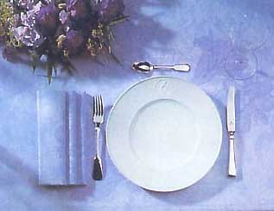

Slide 11
Примеры сервировки для меню из двух блюд
-Второй вариант сервировки.

Slide 12
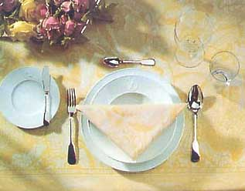

Slide 13
Примеры сервировки для меню из четырёх блюд
-Первый вариант сервировки.

Slide 14
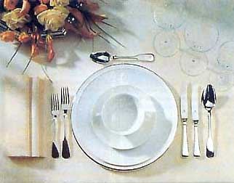

Slide 15
Примеры сервировки для меню из четырёх блюд
-Второй вариант сервировки.

Slide 16
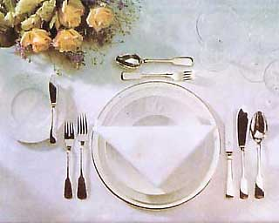

Slide 17
Виды складывания салфеток

Slide 18
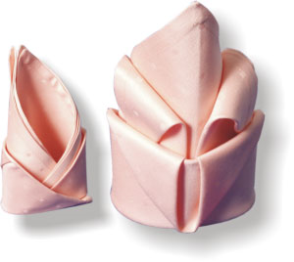
Лилия

Slide 19
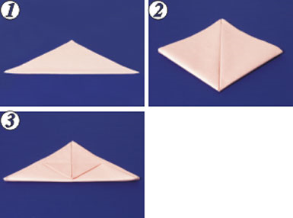

Slide 20
1.Исходная форма салфетка сложена по диагонали. 2.Совместите левый и правый углы с вершиной треугольника. 3.Сложите салфетку пополам по горизонтальной оси. 4.Отогните вершину верхнего треугольника.

Slide 21
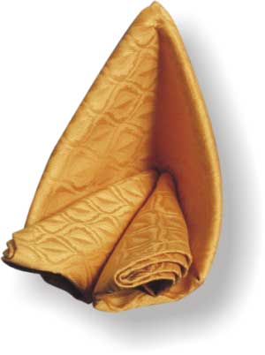
Мегафон

Slide 22
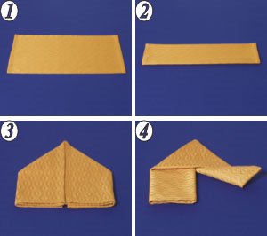

Slide 23
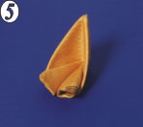

Slide 24
1.Исходная форма салфетка сложена пополам. 2.Повторно сложите салфетку в том же направлении. 3.Обе стороны узкого прямоугольника симметрично загните вниз. 4.Фигуру поверните лицевой стороной от себя и из концов скрутите «кулечки» 5.«Кулечки» соедините друг с другом.

Slide 25
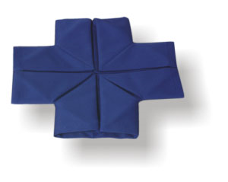
Южный крест

Slide 26
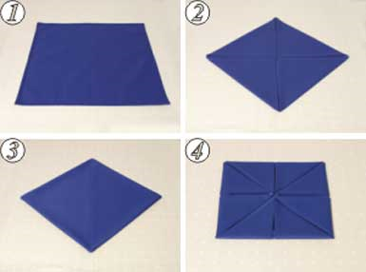

Slide 27
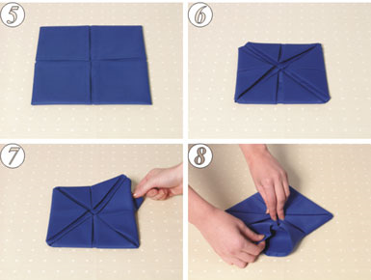

Slide 28
1. Исходная форма салфетка лежит вверх изнаночной стороной. 2. Все углы загните по очереди к центру.
3. Салфетку переверните. 4. Опять загните к центру все углы.
5. Переверните салфетку. 6. И еще раз каждый уголок загните к центру.
7. Вытяните наружу правый верхний угол.
8. Затем все остальные углы . Слегка разгладьте салфетку.

Slide 29
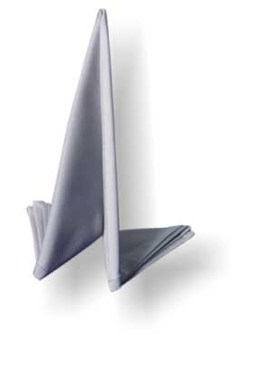
Эверест

Slide 30
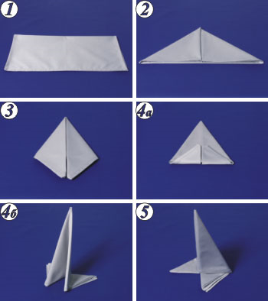

Slide 31
1. Исходная форма салфетка сложена пополам по горизонтали (сгиб сверху). 2. Верхние углы по диагонали сложите к середине. 3. Боковые стороны треугольника совместите, чтобы их острые углы оказались внизу. 4а. Переверните фигуру и подогните концы, которые станут для нее опорой. 4б. Согните по вертикальной оси складками внутрь. 5. Поставьте салфетку вертикально.

Slide 32
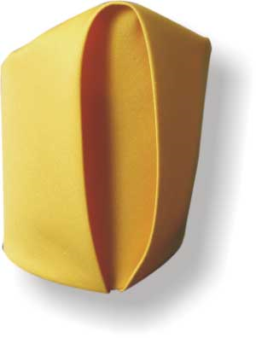
Арка ворот

Slide 33
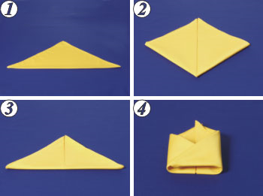

Slide 34
1. Исходная форма салфетка сложена по диагонали. 2. Два боковых угла совместите с вершиной треугольника. 3. Сложите фигуру по горизонтальной оси, подвернув нижний угол вниз. 4. Боковые углы загните вперед. 5. Теперь «арка ворот» обрела свою форму.

Slide 35
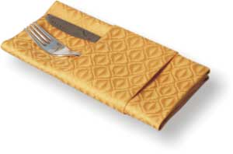
Горизонтальное саше

Slide 36
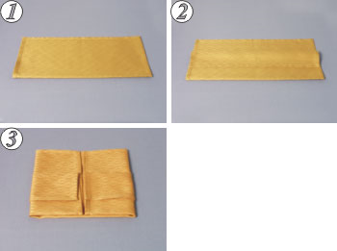

Slide 37
1. Исходная форма салфетка сложена вдвое лицевой стороной внутрь (сгиб внизу). 2. Отогните треть верхнего слоя вниз, чтобы образовалась центральная складка. 3. Переверните противоположной стороной к себе. Загните стороны, чтобы они соприкасались в центре. Сложите так же еще раз.

Slide 38
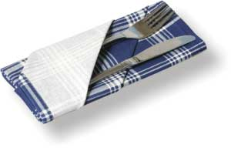
Диагональное саше

Slide 39
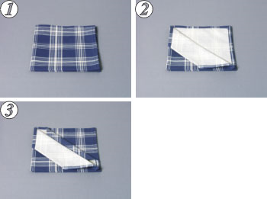

Slide 40
1. Исходная форма салфетка сложена вчетверо. 2. Отогните угол первого слоя ткани на 2 дюйма (5 см), повторите операцию. 3. Загните второй слой салфетки, подтыкая угол под диагональный валик и образуя второй валик, шириной в 1 дюйм (2,5 см). 4. Загните салфетку сверху и снизу и положите на стол, ориентируя ее вертикально, чтобы складки оставались на диагонали.

Slide 41
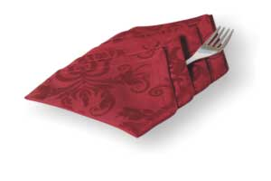
Ярусные углы

Slide 42
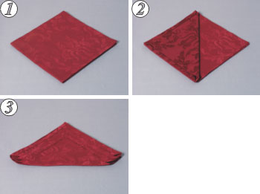

Slide 43
1. Исходная форма салфетка сложена вчетверо. 2. Отогните первый слой ткани салфетки по диагонали так, чтобы угол оказался в левой точке. Второй слой отогните так, чтобы второй угол оказался на расстоянии 1 дюйм (2,5 см) от первого. 3. Повторите вышеописанное с третьим и четвертым слоями ткани так, чтобы все углы отстояли друг от друга на 1 дюйм (2,5 см). 4. Загните стороны вниз и кладите салфетку на стол.

Slide 44
Cкатерть

Slide 45
Выбор скатерти

Slide 46
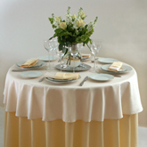

Slide 47
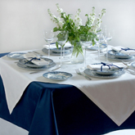

Slide 48
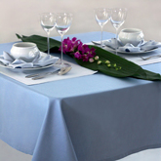

Slide 49
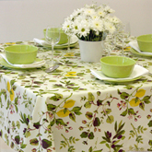

Slide 50
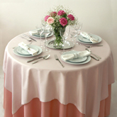

Slide 51
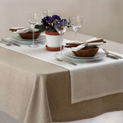

Slide 52
